Slide 2




前言
选择wps的理由：
1、不输于微软office的强大功能，操作简单；
2、正版、个人版永久免费；
3、兼容微软office2003和2007文件格式；
4、安装文件包小，繁琐的插件少，硬盘占用量少；
安全风险
侵犯著作权
无售后服务
不良社会风气

Slide 3



一、WPS Office简介 1.与MS Office对比
WPS文字
Word
WPS演示
Powerpoint
WPS表格
Excel
2、文件格式的兼容性
双向兼容、历史数据无缝转换
三大组件对应关系

Slide 4
文件的格式及建立方式
软件格式 功能 | WPS Office文件格式 | MS Office文件格式
表格 | WPS表格文件*.et WPS表格模板文件*.ett （也包含微软格式） | Excel表格文件*.xls Excel表格文件*.xlsx Excel表格模板文件*.xlt
文字 | WPS文字文件*.wps WPS文字模板文件*.wpt （也包含微软格式） | Word文字文件*.doc Word文字文件*.docx Word文字模板文件*.dot
演示 | WPS演示文件*.dps WPS演示模板文件*.dpt （也包含微软格式） | PowerPoint演示文件*.ppt PowerPoint演示文件*.pptx PowerPoint演示模板文件*.pot

Slide 5
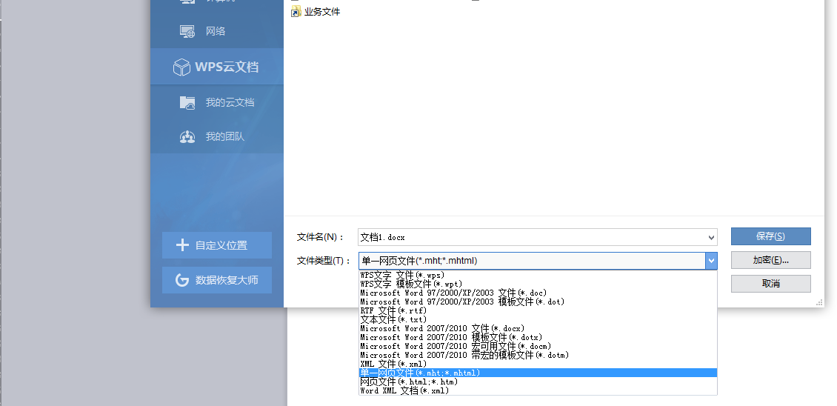
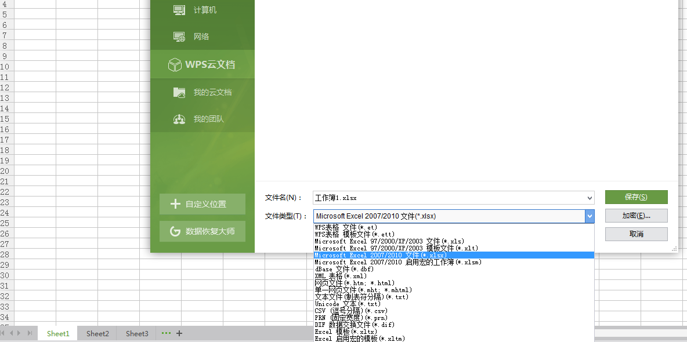
office 2003和office 2007
的格式存在兼容性问题，
要解决这个问题，只需要
打开现有文件，进行另存
为即可解决。
例如：03格式不兼容07格
式，这时就可以将03格式
另存为07格式，再打开使
用。
07格式无法用03的软件打
开，但是03格式可以在07
的软件中打开。
wps则不存在这个格式兼
容的情况。

Slide 6

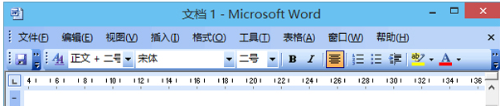
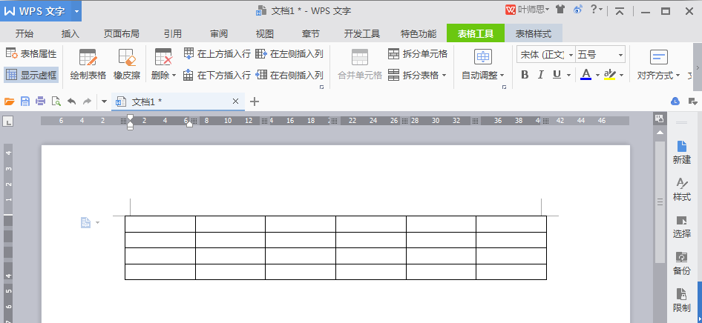
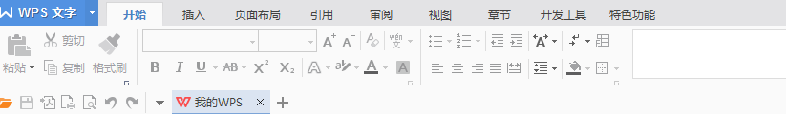
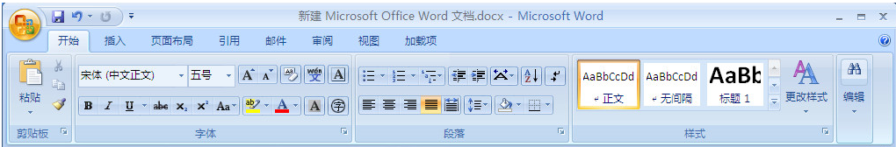
细节上的差异
点击相应对象，突出显示该对象设置区域
office2003
WPS2016
office2007

Slide 7
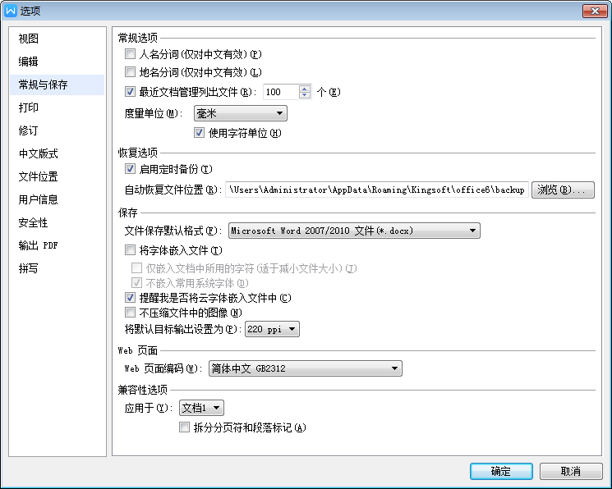
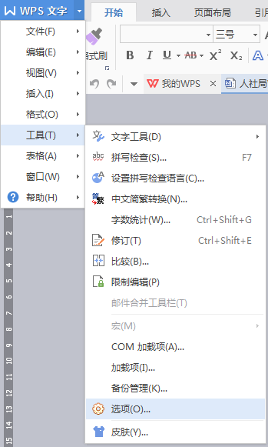
文件管理---定时备份
自动调整备份
时间间隔
工具--> 选项-->
常规和保存

Slide 8
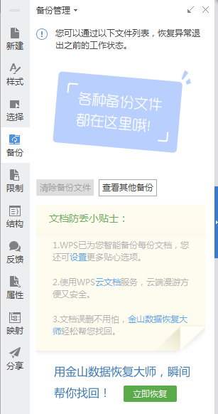
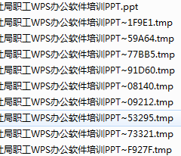
文件管理---临时备份位置
工具-->备份与恢复
备份管理
数据恢复（自选，需安装数据恢复软件）
备份功能自动生成的临时
文件，在文档完成后可以
直接删除。

Slide 9
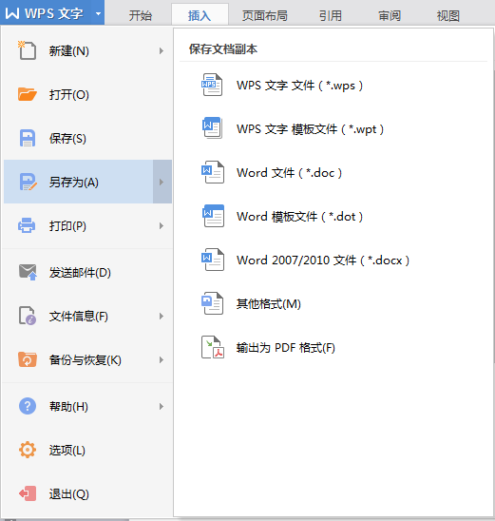
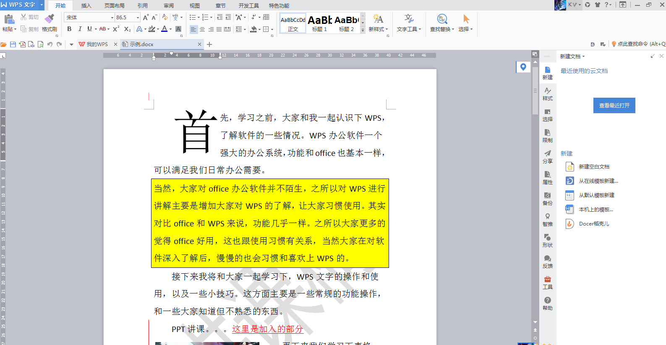
WPS全面支持生成PDF
快速的创建文档及文档间切换、移动变的更方便大大提高办公效率

Slide 10
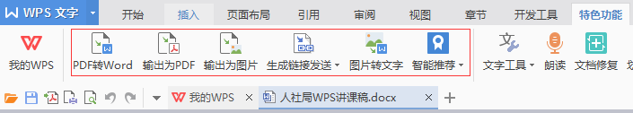
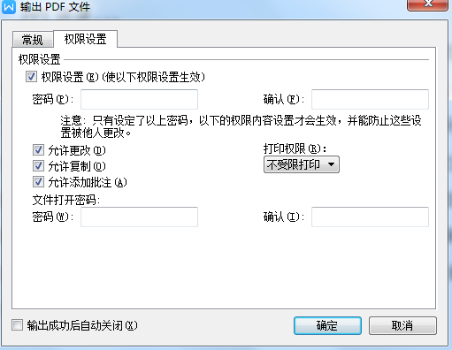
WPS全面支持生成PDF
在转化为PDF的过程中可实现基于密码的文件权限管理，并且可与Adobe Reader等PDF阅读软件实现兼容

Slide 11
WPS
W
之
文字

Slide 12
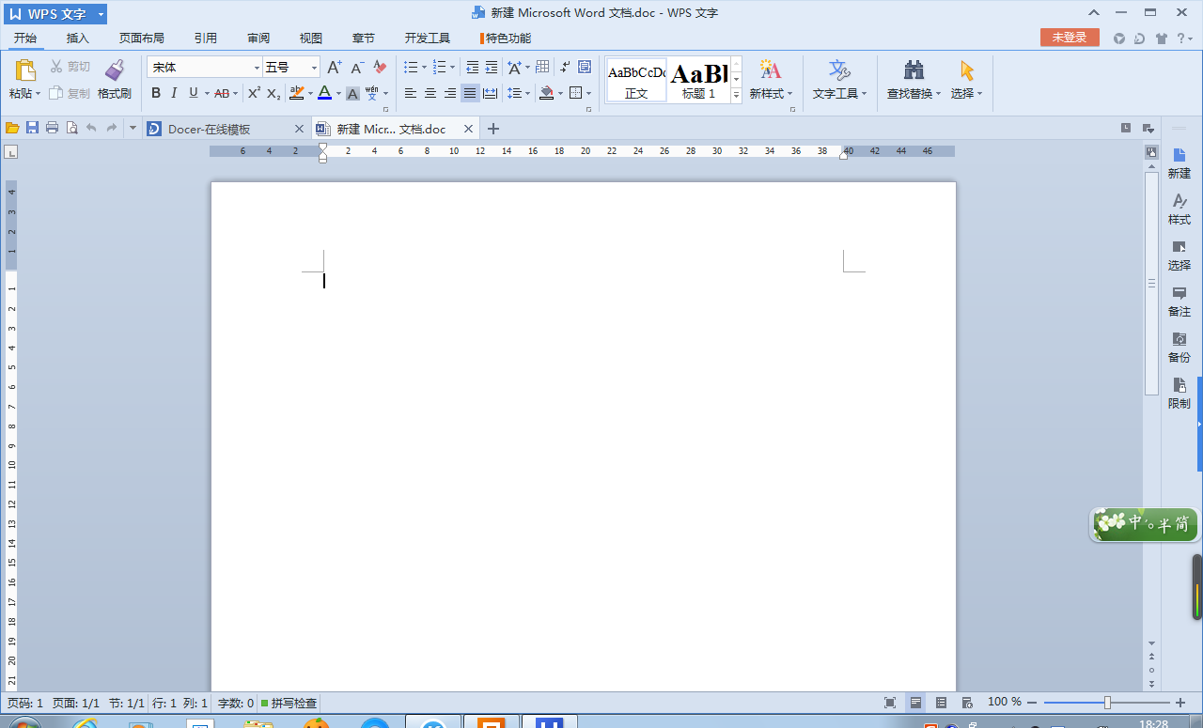
wps 文字的窗口界面
标题栏
菜单栏
常用工具栏
标尺
滚动条
文本区
显示比例
状态栏
视图切换

Slide 13

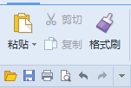
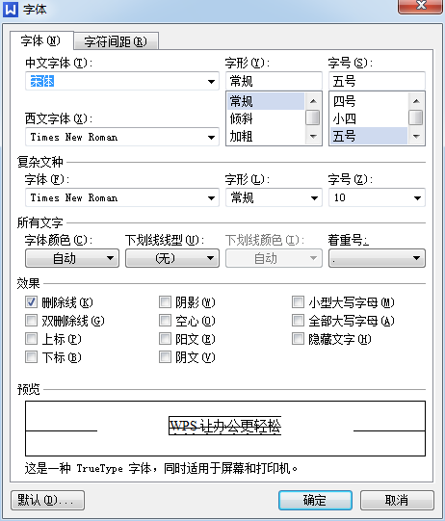
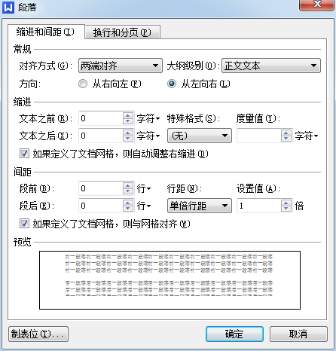
工具栏介绍
突出显示
项目符号
缩进量
常用工具栏
上、下标
删除线
着重符号
对齐方式
拼音指南
更改大小写
带圈字符
字符边框

Slide 14
WPS的基本操作主要包括以下几方面：
1 新建文档
2 打开文档
3 保存文档
4 保护文档
5 关闭文档

Slide 15
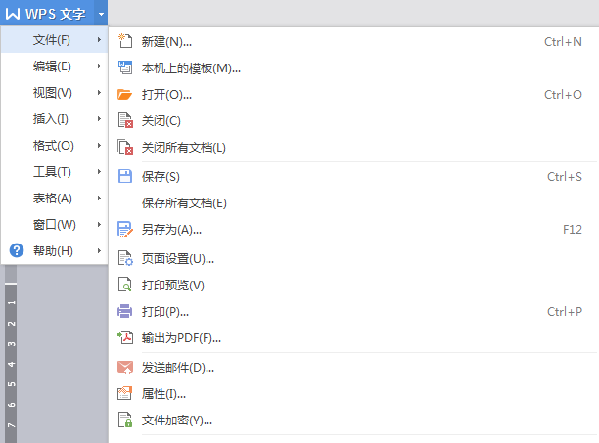
1、新建文档
常用工具栏/新建按钮
右键/新建/word文档
文件/新建（可以使用模板）
快捷方式：Ctrl+N

Slide 16
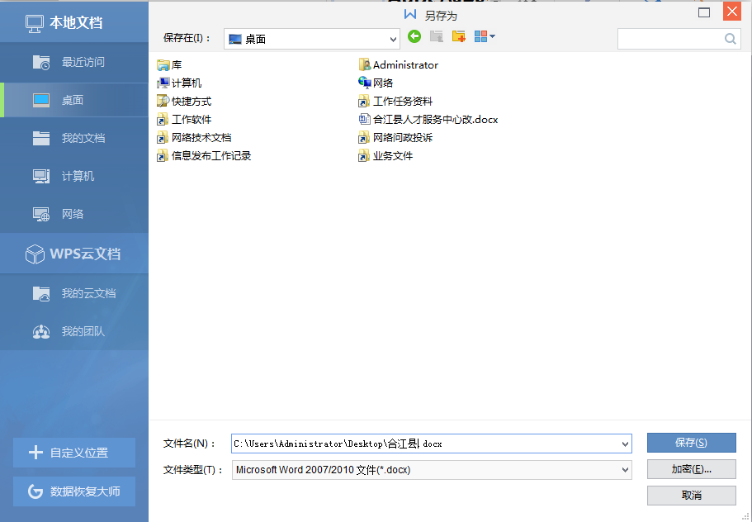
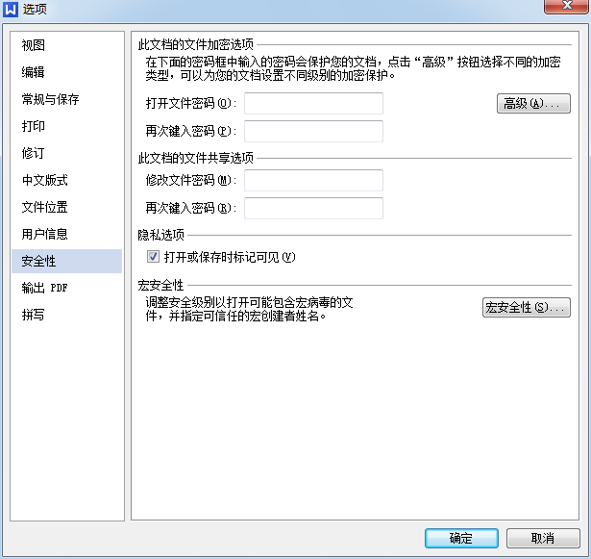
2、保存文档
保存未命名的文档或同名保存
方法：
1.[文件]选项卡—“保存”命令。
2.单击“快速访问工具栏”上“保存”按钮。
保存曾经编缉过的文档
用户正编辑的是一个新文件，或一个旧文件但希望以不同的文件名存储而不影响原来的文件，都可将文档另存。
方法：
[文件]选项卡—“另存为”命令。

Slide 17
3、保护文档
对于编辑的文档，如果不希望其他用户打开或者进行修改。可为文档设置密码，来保护编辑的文档 。
1） “文件”选项卡，“文件信息”项→“文件加密” 命令，弹出“选项”对话框，输入密码。
2） “文件”选项卡，“选项”，弹出“选项”对话框→“安全性” 命令，输入密码。
3）保存时加密：“文件”选项卡，“另存为”项，对话框 中的“加密”按钮，弹出“选项”对话框，输入密码设置。
4）“文件”→“工具”→“选项”

Slide 18

保护文档
回到上次编辑的位置
文字可以在退出（意外退出）的时候
保留当前编辑的位置（类似书签）
该功能对于正在写文字材料
时候突然停电很有帮助。

Slide 19
4、关闭文档
关闭文档的方法也有多种
凡是修改过而没保存的文档，会弹出对话框提示该文档尚未保存。
（1）选择“文件”选项卡→“关闭”命令；
（2）单击文档右上角的“关闭窗口”按钮
注意：关闭文档和退出文档的区别

Slide 20
5、打开文档
“文件”选项卡中的“打开”命令，或单击“快速访问工具栏”中的打开按钮。
打开已有的文档
通过在磁盘上找到wps文件，双击打开

Slide 21

Wps的显示模式

Slide 22
文档的编辑
1 文本的输入
2 文本的选取
3 文本的修改
4 插入符号
5 撤消与恢复
6 删除、移动、复制与粘贴
7 Office 剪切板
8 查找与替换
9 将另一个文档插入到活动文档中

Slide 23
1 文本的输入
文本是文字、符号、特殊符号、图形等内容的总称。在新建一个空文档后，光标所在的位置就是即将录入文本的位置，当输入文字时，光标会随着文字向后移动。在输入文本前，要选择一种汉字输入法 。
中文标点的输入
输入中文标点时，需要切换到中文标点输入状态，可使用鼠标单击“中/英文输入切换按钮”切换，也可以按组合键Ctrl+·（键盘上的句号）进行切换。
特殊符号的输入
方法一： 选择【插入】选项卡|【符号】命令

Slide 24
段落标记符和人工换行符
可按组合键Shift+Enter，在插入点处插入一个人工换行符“↓”，人工换行符可以删除。
当需要结束一个段落时可以按Enter键，这时在插入点处插入一个段落标记符表示一个段落的结束

Slide 25
2 文本的选取
在进行文本的编辑时，如果对某一特定部分的内容进行处理，则需要先将其选取，然后再进行处理，选取后的文字将变成黑底白字。

Slide 26
用鼠标选定文本区域
选定栏：文档区域最左边有一个空白栏，称为选定栏，当鼠标指针移到选定栏内，就变成向右斜的箭头。 （1）选定一词：双击该词 （2）选定一行：在选定栏中单击该行 （3）选定一段：在选定栏中双击该段或直接三击该段 （4）选定全文：在选定栏中三击或Ctrl+单击（快捷键：Ctrl+A 菜单：编辑/全选） （5）选定多行：在选定栏鼠标从首行行首纵向拖过各行 （6）任意行块：先在块首（块尾）单击，然后在块尾（块首）Shift+单击（大块文本的选择） （7）任意列块：Alt+拖动鼠标 / 先在块首（块尾）单击，然后在块尾（块首）Alt+Shift+单击

Slide 27
3 文本的修改
光标在错误文字的后面，敲击键盘上的Backspace退格键可以将其删除；
光标在错误文字的前面，敲击键盘上的Delete键，可删除错误的文字。
如果整行的文字需要修改，将文本选取，敲击键盘上的Delete键将其删除。

Slide 28
4 插入符号
运用【插入】选项卡/单击“符号”按钮，在下拉框中选定“其他符号”项。
在“五笔型”或汉语拼音输入状态下，运用键盘列表可在文档中插入各种符号。

Slide 29
5 撤消与恢复
对进行的操作进行撤消与恢复，可应用以下两种方法：
1）运用工具栏上的相应按钮
2）运用键盘快捷键
撤消CTRL+Z
恢复CTRL+Y

Slide 30
6 删除、移动、复制与粘贴
删除文本
方法一：按Delete键或Backspace键。
方法二：选择【编辑】菜单|【清除】命令。
移动文本
复制文本
剪贴板
“剪贴板”是内存中的一块存储区域
三个常用的剪贴板操作命令：Ctrl+X（剪贴） ；Ctrl+C（复制）； Ctrl+V（粘贴）。

Slide 31
剪切功能是将文本块移动到剪贴板上(原处文本不保留） 快捷方式：Ctrl+X 工具方式： 菜单方式：[开始]－[剪切]按钮 复制功能是将文本块复制到剪贴板上(原处文本仍保留） 快捷方式：Ctrl+C 工具方式： 菜单方式：[开始]－[复制]按钮

Slide 32
粘贴功能是将剪贴板上的内容复制到插入点（光标位置） 快捷方式：Ctrl+V 工具方式： 菜单方式：[开始]－[粘贴]按钮

Slide 33
8 查找与替换
在多页文档中查找某文本，如果逐字查寻不但费时而且还会有遗漏，遇到这种情况时，可以运用【查找】命令进行编辑。如果个别文本需要用新内容来替换，还可以应用【替换】命令来进行文本的替换 。

Slide 34
（1）查找
选择【开始】选项卡【查找替换】项- 【查找】项
（2）替换
选择【开始】选项卡【查找替换】项- 【替换】项

Slide 35
查找
无格式的查找
在“查找内容”中输入要找的文本（如“用户”），按下“高级”按钮，在“搜索范围”中，选整个文档，还可区分全半角（大小写），最后按“关闭”。
带格式的查找
在“查找内容”中输入“用户”—按下“格式”按钮，选“字体”—查找字体格式—按下“确定”，返回“查找与替换”对话框。
查找特殊符号

Slide 36
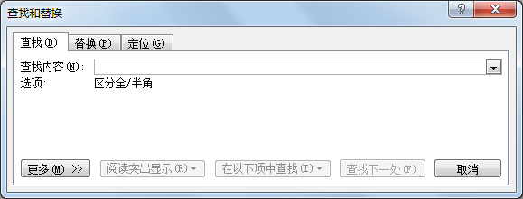
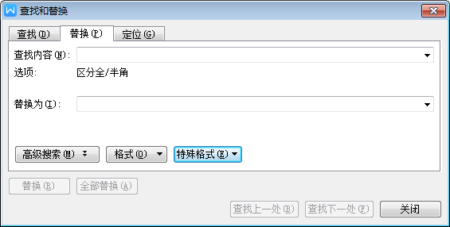

Slide 37
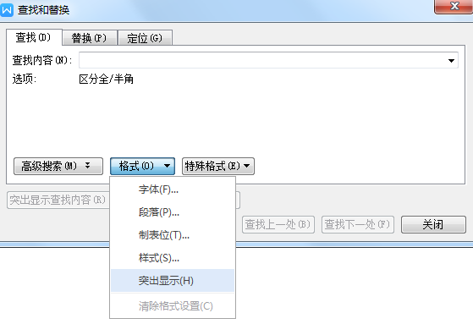
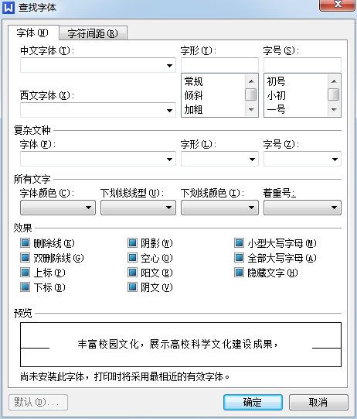
替换
例：“计算机”替换成红色、空心的“微机” 。

Slide 38
9.将另一个文档文字插入到活动文档中
[插入]选项卡--“对象”-→“文件中的文字”

Slide 39
文档的美化
1 设置字体格式
2 设置段落格式
3 设置版面格式

Slide 40
1 设置字体格式
1）通过【开始】选项卡－【字体】选项组来进行字体格式的设置 。
2）运用【开始】选项卡－【字体】选项组，右下角的对话框启动器，弹出 “字体”对话框。
3） 格式刷复制字符格式
【开始】选项卡－“剪贴板”功能区中的“格式刷”按钮
(1) 一次使用
首先选定需要复制格式的文本，再单击格式刷按钮
(2) 多次使用
选定需要复制格式的文本，双击格式刷按钮，可以多次使用格式刷复制格式，直到再次单击格式刷按钮或按【Esc】键为止。

Slide 41
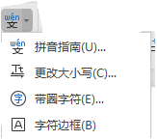

增大/减小字号
字体
字号
清除格式
加粗
倾斜
下划线
上标/下标
突出显示
字符底纹
删除线/着重号
文字效果
字体颜色

Slide 42
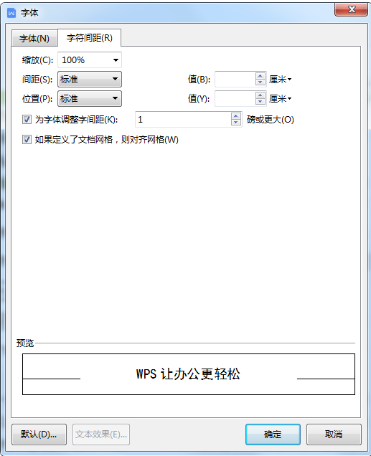
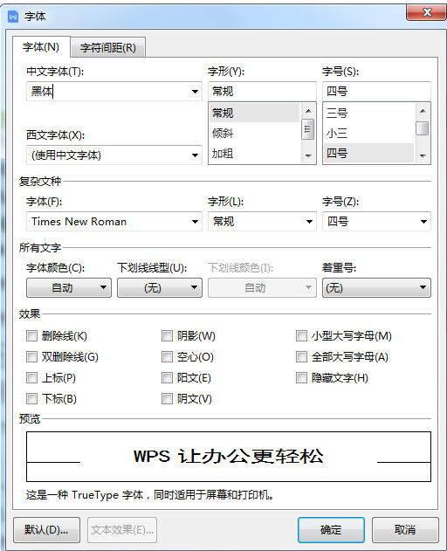

Slide 43

2 设置段落格式
段落是指以段落标记作为结束的一段文字。每按一次【Enter】键就自动生成一个段落，同时在其后产生一个段落标记。选择 “开始”选项卡→“段落”选项组→“显示/隐藏段落标记”按钮 ，可以显示或隐藏段落标记。
设置段落格式通常包括以下几方面的内容：
1）设置段落对齐方式
2）设置段间距与行间距
3）设置段落缩进
4）项目符号和编号

Slide 44

1）设置段落对齐方式
右对齐
左对齐
分散对齐
中间对齐
两端对齐

Slide 45
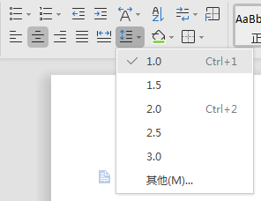
2）设置段间距与行间距

Slide 46
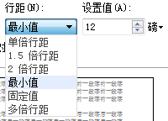
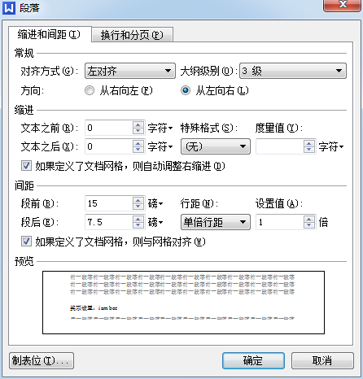


行距：用于控制每行之间的间距
最小值：默认值为12磅
能自动调整高度容纳较大的字体
同一行内字体大小不
一样的情况
固定值：不能自动调整文本高度
间距：用于控制段落之间的最大间距

Slide 47
3）设置段落缩进
使用标尺功能:（“视图”选项卡） 工具栏：
左边距
首行缩进
右缩进
左缩进
悬挂缩进

Slide 48
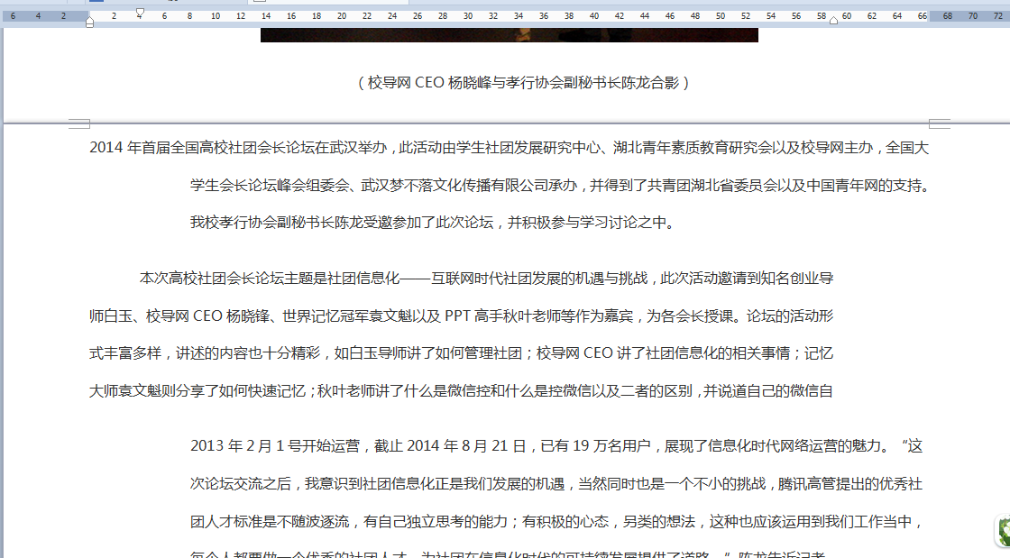
悬挂缩进
右缩进
首行缩进
左缩进

Slide 49
4）项目符号和编号
在制作文档的过程中，经常要使用各种列表。文档中的列表一般分为两种：一种是项目符号，一种是编号。
项目符号可以把一系列重要的项目或论点与正文分开；编号则主要是为了表达段落之间的逻辑关系，帮助读者阅读。

Slide 50
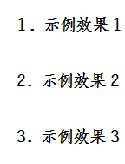
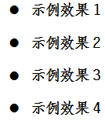
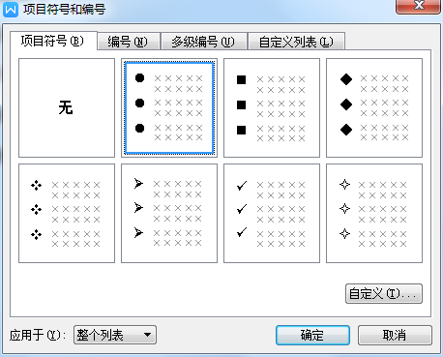
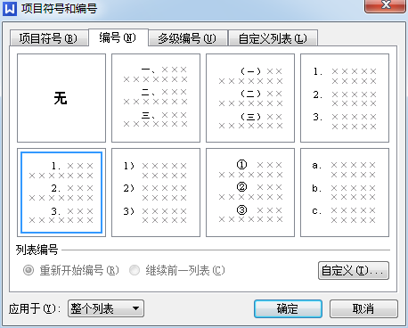
添加项目符号和编号
选定要添加项目符号的内容；
选择：开始 / 段落 / 项目符号或编号；
选择一种编号或项目符号；
单击<确定>，添加完成。

Slide 51
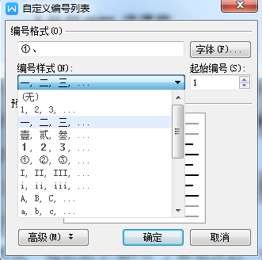
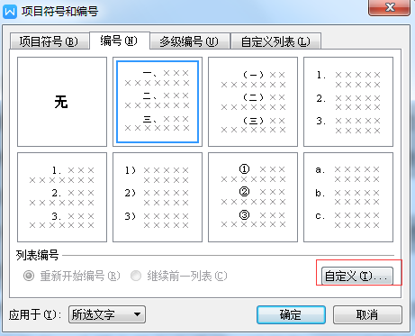
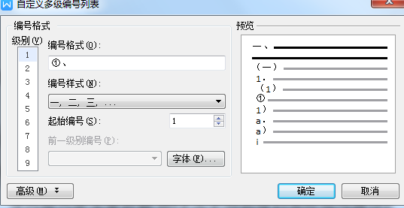
自定义项目符号和编号
单击开始 / 段落 /项目符号或编号 /其他项目符号编号，打开“项目符号和编号”对话框
选择一个要被替换的“项目符号”或“编号”，单击“自定义”按鈕
选择一个要使用的“项目符号”或“编号”
单击“确定”

Slide 52
3 设置版面格式
版面格式设置主要包括以下几个方面的内容：
1）设置页面格式
2）插入页码
3）插入页眉与页脚
4）首字下沉
5）分栏
6）添加背景和水印
7）边框和底纹
8）脚注和尾注

Slide 53
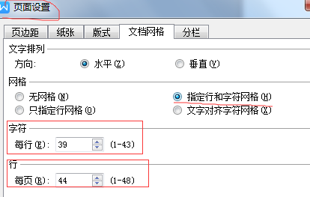
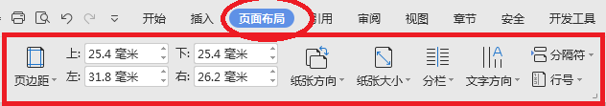
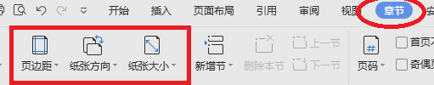
1）设置页面格式
设置页边距：上、下、左、右
纸张大小：A4、A3、自定义
文档网格：设置每页行数
设置每行字数

Slide 54
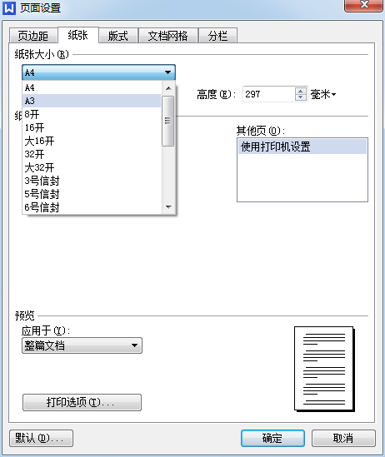
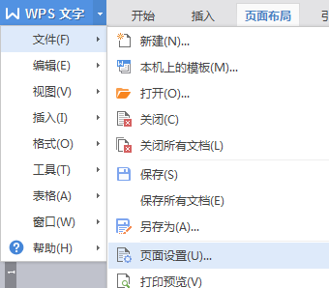
文件/页面设置（页边距、纸张）

Slide 55
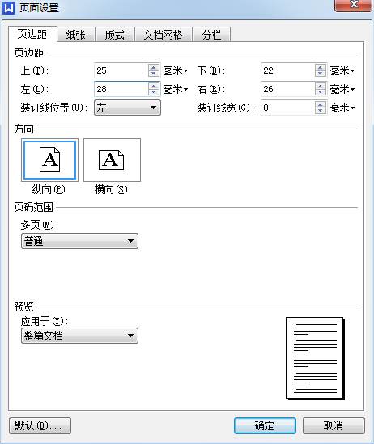
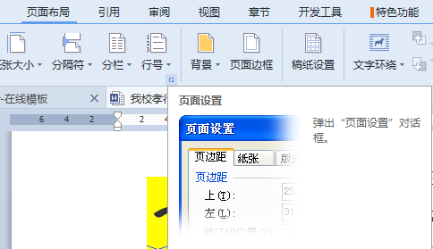

Slide 56
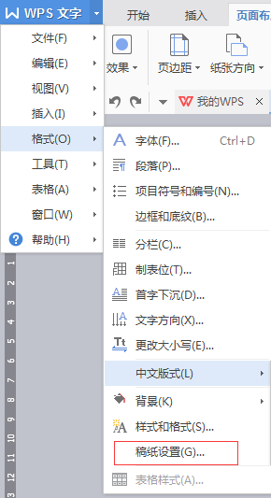
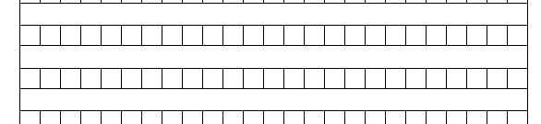
“稿纸设置”为我们提供了设置稿纸的功能，在排版中可以为我们设计自制的练习本等

Slide 57
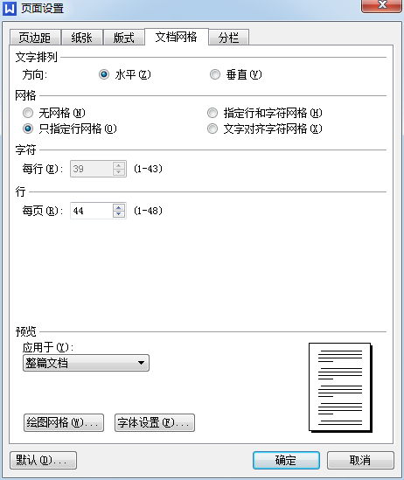
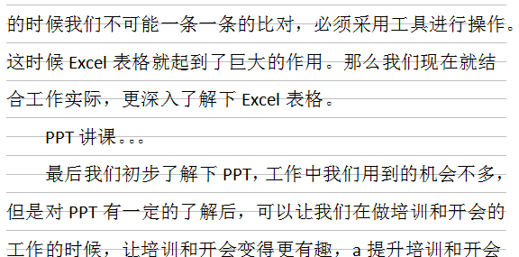
文件/页面设置（文档网格）

Slide 58

2）插入页码

Slide 59


Slide 60


3）插入页眉与页脚

Slide 61

利用页眉和页脚工具栏设置
首页不同的页眉和页脚
奇偶页不同的页眉和页脚

Slide 62



利用页面设置对话框设置
选择“页面设置”按钮
“版式”选项
选择“奇偶页不同”
插入（视图）/页眉和页脚/选项

Slide 63


4）首字下沉
注意：
首字下沉设置的时
候行间距不能设置
固定值！
示例如下：

Slide 64


设置方法
方法一：
选择“格式/首字下沉”命令
在“首字下沉”对话诓中设置
方法二：或者在工具栏中选择：插入-首字下沉

Slide 65


5）分栏
分栏方法
1、利用“页面布局”工具栏
⑴选择要分栏的段落
⑵单击“分栏”按钮
2、利用”格式“菜单
⑴选择要分栏的段落
⑵通过“格式|分栏”命令菜单

Slide 66

6）添加背景和水印
设置背景：设置背景，web版式显示，打印时不显示
方法一：
菜单格式/背景/填充效果
方法二：
工具栏页面布局-背景

Slide 67

设置水印： 文字和图案水印，打印时显示
方法一：菜单插入/水印
方法二：工具栏插入-水印

Slide 68


水印可以让我们的文档具
有更多的属性，比如防盗
版
文档背景的使用可以让我
们自己制作明信片。

Slide 69


7）边框和底纹
段落/文字边框和底纹
1）格式菜单/边框和底纹
2）工具栏点击位置：

Slide 70

：

Slide 71

页面边框
格式/边框和底纹
选择“页面边框”选项卡

Slide 72


Slide 73

8）脚注和尾注
脚注和尾注是对文本的补充说明。脚注一般位于页面的底部，可以作为文档某处内容的注释；尾注一般位于文档的末尾，列出引文的出处等。
1 插入脚注和尾注
（1）将插入移到要插入脚注和尾注的位置。
（2）单击【插入】菜单中的【引用】 －【脚注和尾注】菜单项，
（3）选择【脚注】选项，可以插入脚注；如果要插入尾注，则选择【尾注】选项。
（4）如果选择了【编号方式】－“连续” ，Word 就会给所有脚注或尾注连续编号，当添加、删除、移动脚注或尾注引用标记时重新编号。
（5）如果要自定义脚注或尾注的引用标记，可以选择【自定义标记】，然后在后面的文本框中输入作为脚注或尾注的引用符号。如果键盘上没有这种符号，可以单击【符号】按钮，从【符号】对话框中选择一个合适的符号作为脚注或尾注即可。
（6）单击【确定】按钮后，就可以开始输入脚注或尾注文本。输入脚注或尾注文本的方式会因文档视图的不同而有所不同。

Slide 74
第二讲 表格和图文混排

Slide 75
表格的制作
1 新建表格
2 编辑表格
3 修饰表格
4 表格排版
5 表格中的数据处理

Slide 76


1.新建表格
使用“插入/表格”工具栏：
1）拉选格子

Slide 77

2）插入表格
3）绘制表格

Slide 78


2.编辑表格
在表格中输入内容
选定表格
选择【表格工具】|【选择】，在子菜单中选择可以选定相应的单元格、行、列、表格
插入单元格、行和列
删除表格、行、列、单元格
【表格工具】|【删除】

Slide 79
按TAB键向前移动；按Shift+TAB键向后移动；也可用鼠标移动单击；当插入点在表格最后一个单元格时，再按TAB键，将自动增加一行。

Slide 80
3.修饰表格
1）拆分单元格
光标定位于要拆分的单元格内
打开[表格工具]|[拆分单元格]
2）合并单元格
选中要合并的若干单元格
打开[表格工具]|[合并单元格]
3）拆分表格
将光标定位于要拆分的第二个表格的首个单元格
打开[表格工具]|[拆分表格]

Slide 81





4）绘制表格边框斜线
设计表格的时候我们会经常遇到，需要斜线表头。
设置斜线表头方法，同时了解和斜线边框的不同
这里斜线边框和斜线表头是不一样的！
设置斜线表头

Slide 82


5）自动套用格式的应用
选中该表
打开[表格样式]工具选项卡，单击[表格样式]功能区的表格样式 右下角的快翻按钮，选择完成。
6)调整表格的行高和列宽
（1）自动调整
（2）手动调整(拖动)
（3）精确调整(表格属性）

Slide 83
4.表格排版
1）表格中文字的对齐
水平对齐
垂直对齐
选中需垂直对齐内容的单元格
利用“表格工具”工具栏
表格工具/表格属性，单元格选项

Slide 84



利用“表格工具”工具栏
表格工具/表格属性，单元格选项

Slide 85
2)表格的对齐和定位
在排版时，有时需要将表格和文字混排，根据不同的需要，要将表格放到文档的不同位置，这就需要设置表格的对齐方式和文字的环绕方式，方法如下：

Slide 86


直接用鼠标拖曳
利用“表格工具|表格属性”命令
表格靠左
表格靠右
表格居中

Slide 87


3)设置表格框线和底纹
利用“表格样式”工具栏
利用“格式|边框和底纹”命令

Slide 88


4)表格和文本之间相互转换

Slide 89



转换的表和转换之后的对比
选择转换后的分隔符
把文字再转成表格
在文本和表格转换的时候注意选择好分隔
符，以便电脑自动进行转换时进行识别（
一般情况下软件自动识别）

Slide 90

例

Slide 91


5.表格中的数据处理

Slide 92

文档中的表格进行公式运算的操作
方法：
选中表格---点击工具栏中“表格工
具”---选择“fx公式”
如图所示
以求和为例：
打开“公式”对话框，在“公式”栏中输入公式（左侧求和：=SUM(LEFT)），然后单击“确定”。
说明：
右侧求和：=SUM(RIGHT)
上方求和：=SUM(ABOVE)
下方求和：=SUM(BELOW)
以上不需要记，只需要按照公式中的“辅助”功能进行选择即可操作。
常用函数：求和(SUM)、求均值(AVERAGE)、求最大数（max）
求最小数（min）
更多函数有兴趣的可以下来自行学习

Slide 93
图文混排
1 插入图片
2 图片格式的设置
3 其他图形对象

Slide 94


1、插入图片
1）插入图片
2）插入艺术字
3）插入自选图形
4）文本框
注意：也可以对图片进行拖拽，放进文档中

Slide 95

2、设置图片格式
常用的功能：
1、压缩图片；2、进行裁剪
压缩步骤不能省，否则将使整个文档特别大。
很多网站把上传文章的图片限制大小为100K内。
其他功能根据情况使用。

Slide 96

修改图片大小适应文档：压缩、裁剪
图片修改后还可以另存为，以导出图
片，达到处理图片的效果

Slide 97
谢谢大家！

Slide 98



开始工具栏---文字工具
文档排版好帮手
快速删除空行
段首快速缩进2字符
智能整理文档
更多……

